Slide 1
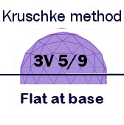
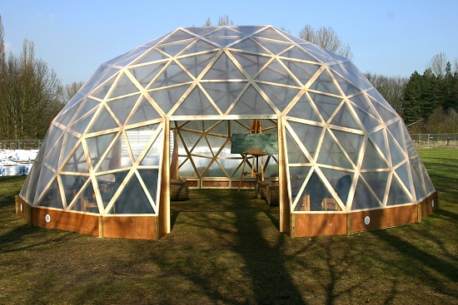
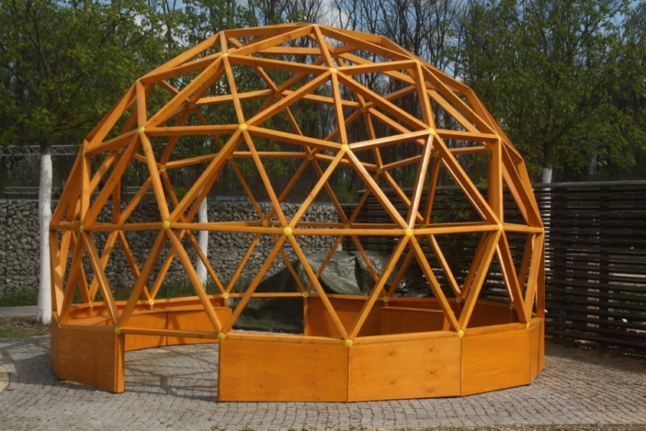
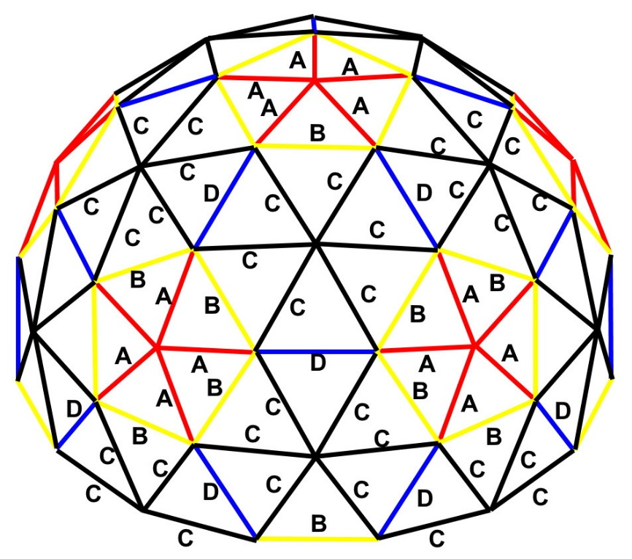
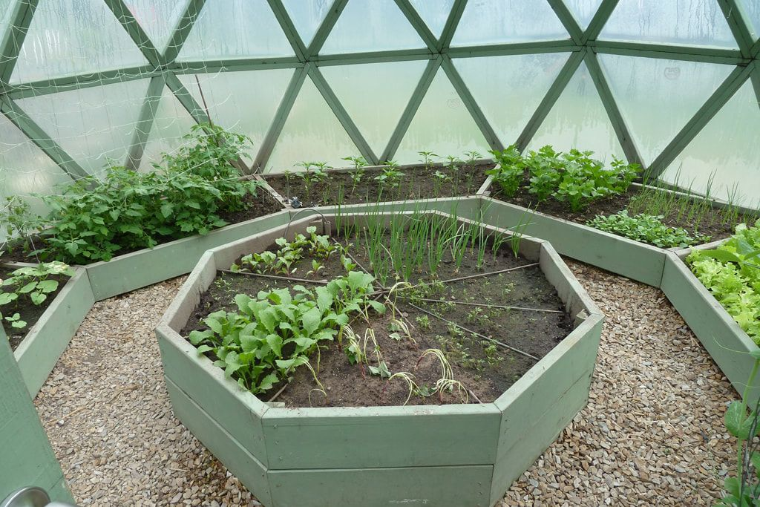
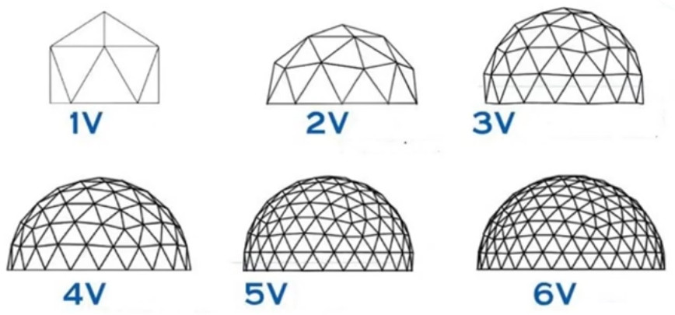
Kuppelbau Geodesic Dome
5,5 m Durchmesser und 3,3 m hoch

Slide 2
Querschnitt – Seitenansicht
Außenseite
der Kuppel
Innenseite
der Kuppel
PVC Nabe
Doppelte
Hohlkammerplatte
Streben / Balken
Beet 1 m breit
& 1 m hoch
Rundbeet 2 m ø
& 1 m hoch
Holzverschalung
← 75 cm →
Gang
Gang
Steinring
Geäst, geschreddertes
Luftrohre
(perforiert)
Folie
Erdboden
Kies als Drainage
und Fundament

Slide 3
Seitenansicht
„Holzring“
Frontansicht
von innen
Holzverschalung
außen
Alu oder Blechfolie
über der Dämmung innen
Dämmung
innen
Dämmung innen
Folie über Blechfolie
Alu oder
Blechfolie
Holzverschalung
Steinring
Folie

Slide 4
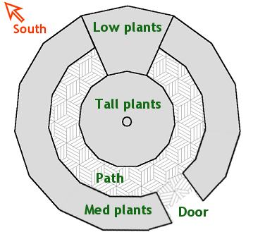
Draufsicht
Norden
Tür
B = 105,13 cm
C = 115,92 cm
B1 = 66,90 cm
C1 = 73,76 cm
X = 120 cm
B
C
C
C
B1
C
C1
C1
Bank
Beet
C1
B
B
B1
B1
Beet
Gang
Westen
←75 cm→
← 1 m →
Osten
C1
← ← ca 2 m → →
X
C1
C
C
C1
X
X
C1
C
C
Wasser als Wärmespeicher?
B1
B1
C1
C1
B
B
C
C
Süden

Slide 5
Norden
B
Wasserspeicher
Draufsicht
mit Wasserspeicher
Tür
C
B = 105,13 cm
C = 115,92 cm
B1 = 66,90 cm
C1 = 73,76 cm
X = 120 cm
C
C
C
B1
C1
C1
Bank
Beet
C1
B
B
B1
B1
Beet
Gang
Westen
←75 cm→
← 1 m →
Osten
C1
← ← ca 2 m → →
X
C1
C
C
C1
X
X
C1
C
C
B1
B1
C1
C1
B
B
C
C
Süden

Slide 6
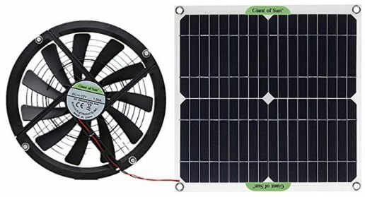
Norden
B
Draufsicht
Ventilator
Tür
C
B = 105,13 cm
C = 115,92 cm
B1 = 66,90 cm
C1 = 73,76 cm
X = 120 cm
C
C
B1
C
C1
Sitzbank
C1
Beet
X
C1
B
B
B1
B1
Beet
Gang
Westen
←75 cm→
← 1 m →
Osten
C1
← ← ca 2 m → →
C1
C
C
C1
C1
Fenster auf Ebene
des 2. Ringes?
C
B1
B1
C
C1
C1
Fan / Ventilator
Ø 25,4 cm
Solarpanel auf dem Holzring montieren?
B
B
C
C
Süden

Slide 7
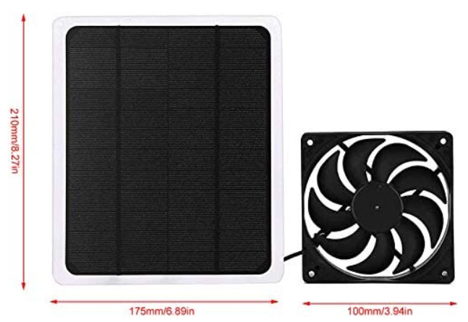
Norden
Sommer
Lösung 1
Perforierte Luftrohre für
Kälte & Wärme
Tür
C
Kalte Seite
Schatten
B
B = 105,13 cm
C = 115,92 cm
B1 = 66,90 cm
C1 = 73,76 cm
X = 120 cm
C
C
C
B1
C1
Ein ca. 55 m langer perforierter Schlauch, ein sehr langer Weg für die Luft zum Abkühlen
C1
X
C1
B
B
B1
B1
Gang
Westen
←75 cm→
← 1 m →
Osten
C1
← ← ca 2 m → →
C1
C
C
Gebläse Ø 10 cm
für die Rohre
C1
C1
C
C
B1
B1
C1
C1
Warme Seite
Sonne
B
B
C
C
Winter
Süden

Slide 8
Norden
Sommer
Lösung 2
Perforierte Luftrohre für
Kälte & Wärme
Tür
B
C
Kalte Seite
Schatten
B = 105,13 cm
C = 115,92 cm
B1 = 66,90 cm
C1 = 73,76 cm
X = 120 cm
C
C
C
B1
C1
Ein Eingang und ein Ausgang für die Ventilierung
C1
X
C1
B
B
B1
B1
Gang
Westen
←75 cm→
← 1 m →
Osten
C1
← ← ca 2 m → →
C1
C
C
Gebläse Ø 10 cm
für die Rohre
C1
C1
C
C
B1
B1
C1
C1
Warme Seite
Sonne
B
B
C
C
Winter
Süden

Slide 9
Norden
Sommer
Lösung 3
Perforierte Luftrohre für
Kälte & Wärme
Tür
B
C
Kalte Seite
Schatten
B = 105,13 cm
C = 115,92 cm
B1 = 66,90 cm
C1 = 73,76 cm
X = 120 cm
C
C
C
B1
C1
Im Sommer mit Fan & Sogeffekt die kühlere Luft verteilen, im Winter mit Fan? die wärmere Luft verteilen.
C1
X
C1
B
B
B1
B1
Gang
Westen
←75 cm→
← 1 m →
Osten
C1
← ← ca 2 m → →
C1
C
C
Gebläse Ø 10 cm
für die Rohre
C1
C1
C
C
B1
B1
C1
C1
Warme Seite
Sonne
B
B
C
C
Winter
Süden

Slide 10
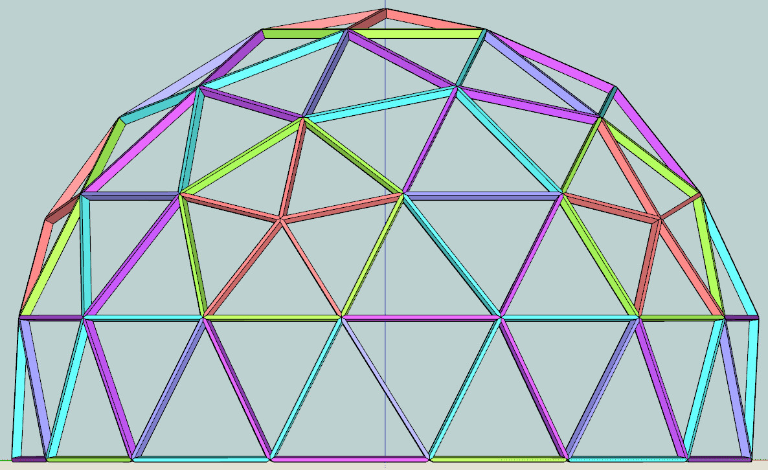
Mögliche Fensterpositionen auf der Ebene des 2. Ringes
A = 90,68 cm
B = 105,13 cm
C = 115,92 cm
D = 121,28 cm
C1 = C2 = C
C2
D
C1
C1
D
C1
C2
C2
C2
C1
C1
B
B
B
D
A
A
A
A
D
B
A
A
B
C1
C2
A
A
B
C1
C2
A
C1
B
C2
C1
C2
D
C2
C1
D
C1
C2
D
B
C1
C2
B
C1
C2

Slide 11
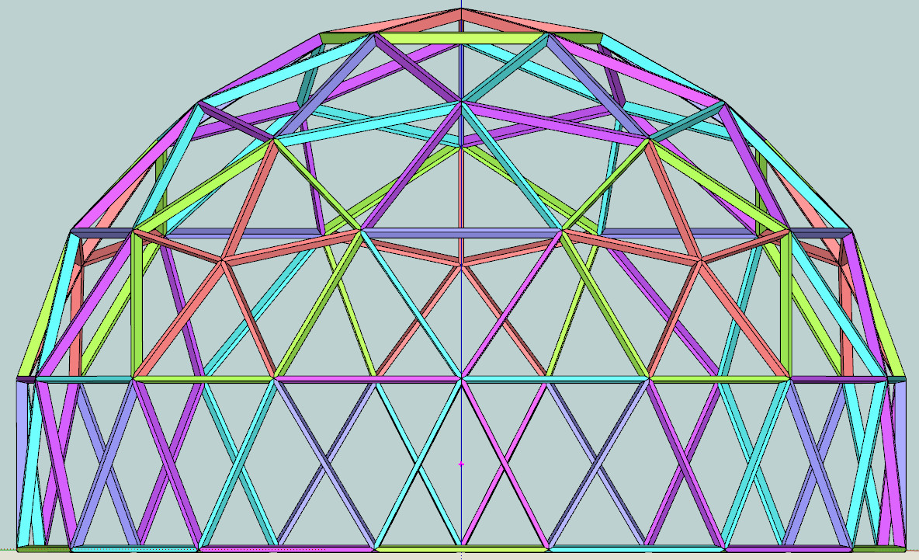
A = 90,68 cm
B = 105,13 cm
C = 115,92 cm
D = 121,28 cm
C1 = C2 = C
D
Tür
A
A
B
B
C2
D
C2
C1
D
D
C2
C1
D
C1
B
C1
C2
C1
C2
B

Slide 12
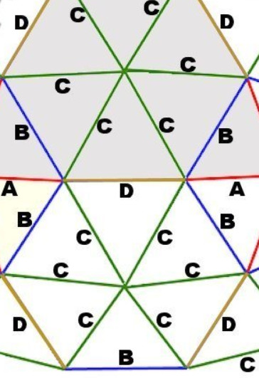
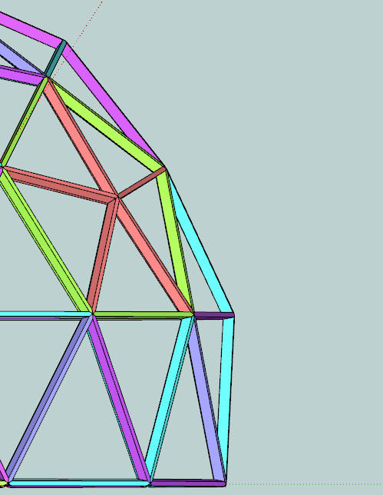
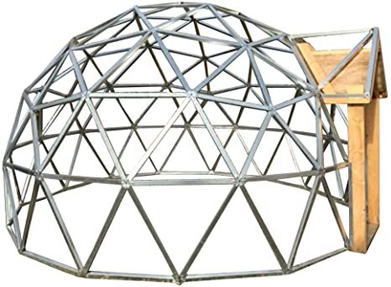
Tür Seitenansicht

Slide 13
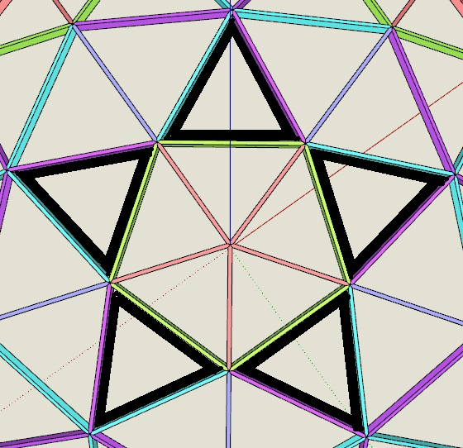
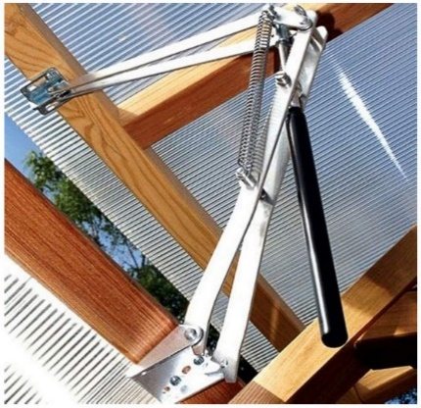
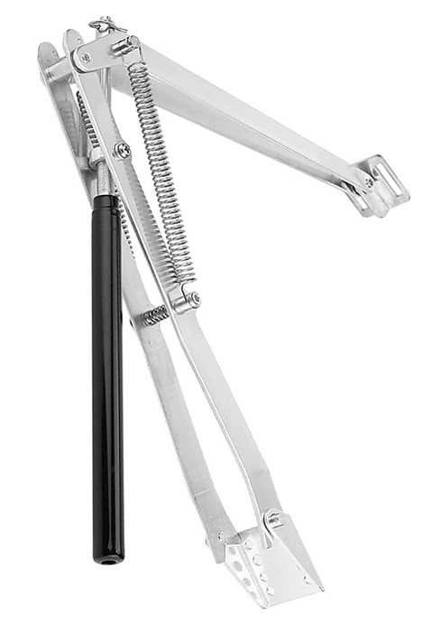
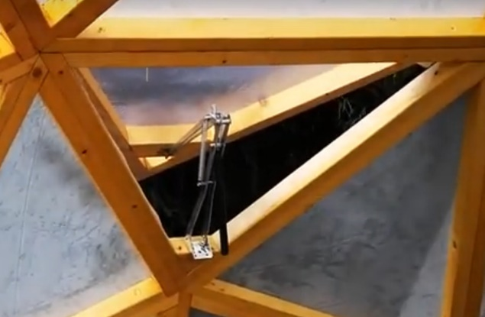
A = 90,68 cm
B = 105,13 cm
C = 115,92 cm
D = 121,28 cm
C1 = C2 = C
C1
C2
C1 = 115,92 cm
C2 = 115,92 cm
C2
C1
B
B
B
C1
C2
A
B
B
D
C2
C1
C1
C2
so oder so
Temperaturgesteuerter
Fensteröffner
B = 105,13 cm
44 mm
Die 3 unteren Fenster
wären C1 – C2 – D

Slide 14
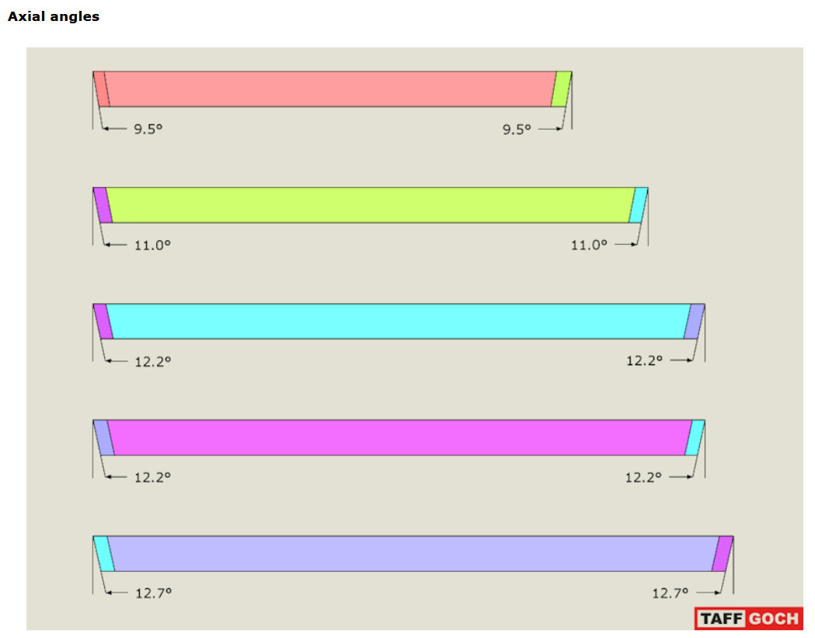
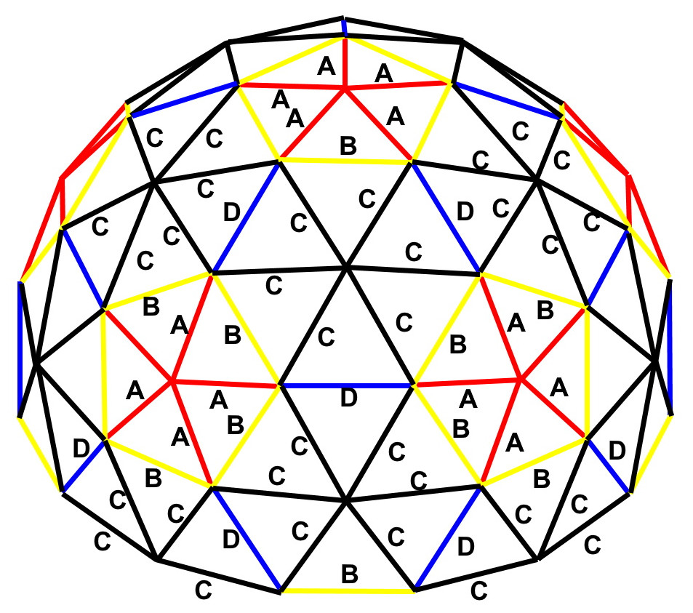
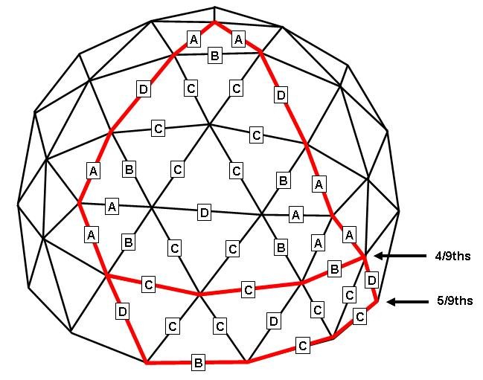
 |  |  | Strebenlänge
Streben für ø 5,50 m oder Radius 2,75m | Anzahl | Länge ohne Nabe [cm] | Nabe PVC Rohr innen 9,7 cm außen 11,00 cm | Axialwinkel der Streben
A | 30 | 90,678 | 79,678 | 9.49°
B | 35 | 105,126 | 94,126 | 11.02°
C1 | 40 | 115,915 | 104,915 | 12.16°
C2 | 40 | 115,915 | 104,915 | 12.16°
D | 20 | 121,280 | 110,280 | 12.74°
Summe | 165 |  | 162,836
Die 5/9 Kruschke-Fuller Version hat den Vorteil, das die Kuppel flach aufliegt, der untere Rand gleichzeitig schon als Beet Umrandung mit ca. 1m Höhe verwendet werden kann.

Slide 15
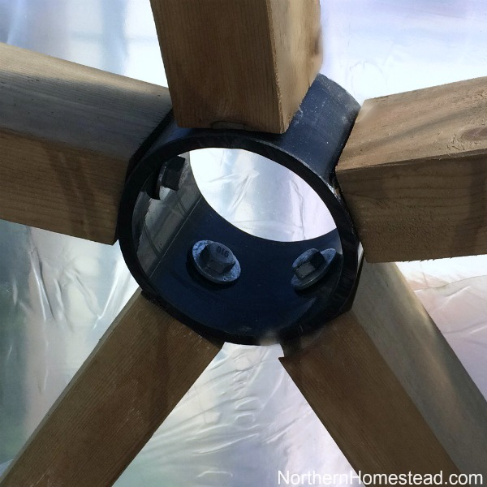
30 x 6-fach Nabe
10 x 6-fach Nabe
6 x 5-fach Nabe
B
C
A
A
C
A
55,5°
64,7°
72,0°
64,5°
55,3°
72,0°
55,5°
C
55,3°
C
B
C
72,0°
A
60,0°
64,5°
64,7°
64,7°
72,0°
60,0°
55,3°
72,0°
A
D
C
C
C
A
10 x 4-fach Nabe
5 x 4-fach Nabe
C
B
C
D
C
C
C
60,0°
C
D
55,3°
D
64,5°
64,7°
60,0°
64,7°
B
C
C
C

Slide 16
berechnet berechnet Axial-
ohne Nabe mit Nabe winkel
A = 90,68 cm 79,68 cm 9.49°
B = 105,13 cm 94,13 cm 11.02°
C = 115,92 cm 104,92 cm 12.16°
D = 121,28 cm 110,28 cm 12.74°
Prinzip mit
11 cm ø Naben
A
C
B
A
Kalkulierte, berechnete Gesamtlänge für die Auslegung der Kuppel. Die Nabe verkürzt die Streben jeweils um den Durchmesser der Nabe (2 x Radius für jede Seite der Strebe)
A
C
B
Nabe 11cm ø
C
C
Hohlkammerplatte
D
C
Nabe
4,4cm Breite
B
A
C
C
Axialwinkel

Slide 17
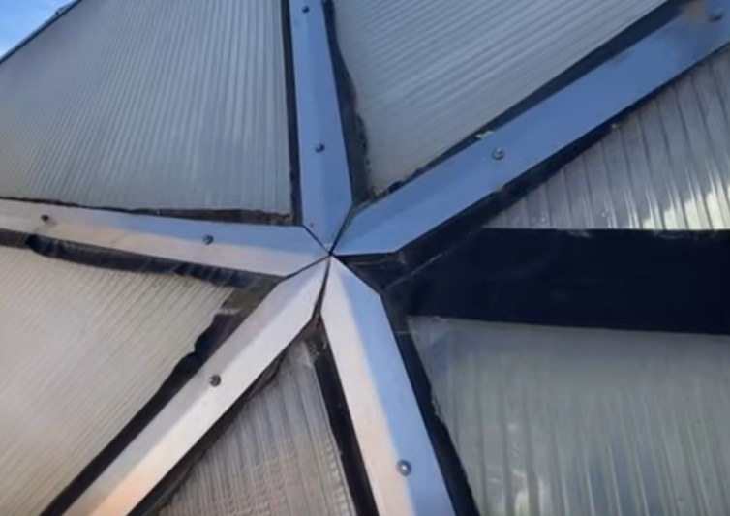
70,85°
A
A
ha 85,66 cm
hb 73,89 cm
54,57°
B
54,57°
Strebenlänge bei Radius 2,75 m
63,09°
53,93°
C
C
C
C
Gesamtlänge für Hohlkammerplatten
hc 103,36 cm
hb 103,31 cm
hd 98,79 cm
hc 93,7 cm
58,46°
D
58,46°
63,03°
63,03°
B

Slide 18
❒ - Hohlkammerplatten:
C1 + C2 + D 20
A + A + B 30
B + C1 + C2 25
Summe 75
❒ - Holzplatten:
C1 + C2 + D 20
B + C1 + C2 10
Summe 30
Holzstreben Gesamtbedarf bei Radius 2,75 :
Anzahl Typ Beschaffungs- Stückzahl
länge
35 + 40 B + C 199,041 40 x 2m
10 + 10 + 10 A + C + C 289,509 10 x 3m
20 + 20 + 20 A + C + D 294,873 20 x 3m
Nur unterer Ring Typ Streben Anzahl Stückzahl
"B + C" B 2 x 5 = 10 10 x 2m
"A + C + C" C 2 x 10 = 20 30 x 3m
"A + C + D" C 5 x 4 = 20
D 5 x 2 = 10

Slide 19
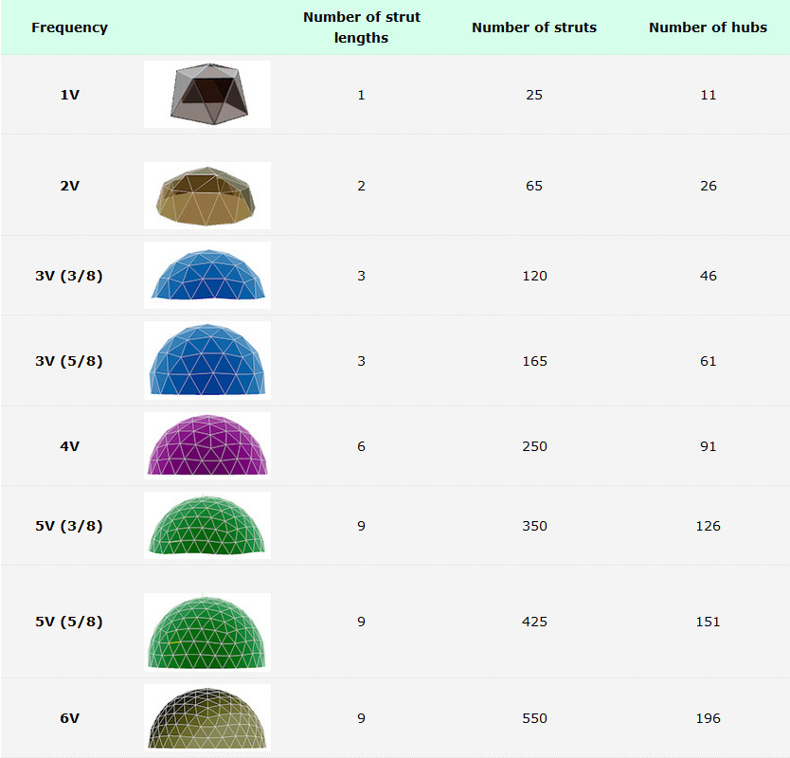
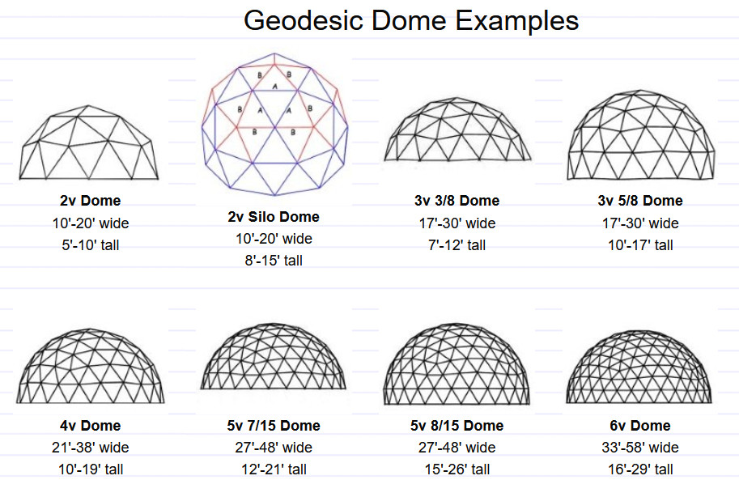
Frequenzen Übersicht

Slide 20
Beispiel für den Axialwinkel oder Schnitt
für eine 3V – 5/9 Kruschke Kuppel mit Nabe
A
7,4cm Höhe
9,49°
9,49°
B
Hohlkammerplatte
Nabe
11,02°
11,02°
B
A
C
C
12,16°
12,16°
Axialwinkel
D
12,74°
12,74°

Slide 21
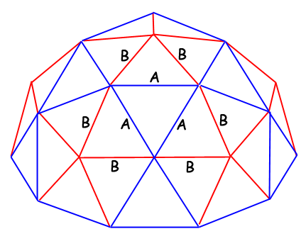
A
A
A
Umrechnung/Maßstab
A = 79,678 = 7,24
B = 94,126 = 8,56
C = 104,915 = 9,54
D = 110,280 = 10,03
Breite = 4,4 = 0,4
Tiefe = 7,4 = 0,67
A-ø Nabe = 11 = 1
Naben Dicke = 0,66 = 0,06
I-ø Nabe = 9,68 = 0,88
B
B
B
A
B
B
A
A
A
A
A
A
A
A
A
B
B
B

Slide 22
Motivation:
Das Verhältnis von Volumen zu Oberfläche ist bei der Kuppel am besten. Größtes Volumen mit kleinster Oberfläche bietet das beste Mikroklima. Die Sonne trifft immer irgendwo mit 90 Grad optimal auf die Kuppel, egal bei welchem Sonnenstand. Die Kuppel ist immer ideal zur Sonne ausgerichtet.
Über die kleinste Oberfläche kann nur wenig Energie entweichen.
Die Kuppel bietet gegen Sturm, Regen oder Hagel den besten Schutz.
Runde Kuppel erzeugt ein harmonisches Klima, es gibt keine "Tot-Ecken", wo es kälter oder feuchter sein könnte, da die Luftzirkulation oder Verteilung in einer Kuppel immer überall gleich ist. Bei einem Kuppelbau verteilt sich die Luft gleichmäßig.

Slide 23
Quellen
3 Frequency 4/9 Kruschke flat-base Geodesic Dome Calculator
https://www.ziptiedomes.com/geodesic-dome-calculators/3v-49-kruschke-geodesic-dome-calculator.htm
https://geodome.biz/geodome-calculator/3v-49-kruschke-flat-base-geodome-calculator/
3 Frequency 5/9 Kruschke flat-base Geodesic Dome Calculator
http://www.domerama.com/calculators/3v-geodesic-dome-calculator/3v-flat-base-815-kruschke-calculator/
https://www.ziptiedomes.com/geodesic-dome-calculators/3v-59-kruschke-geodesic-dome-calculator.htm
https://geodome.biz/geodome-calculator/3v-59-kruschke-flat-base-geodome-calculator/
https://simplydifferently.org/Geodesic_Dome_Notes?page=3
http://www.byexample.net/library/calculators/geodesic_dome_calculator/
https://www.sonostarhub.com/pages/standard-dome-calculator
https://acidome.com/lab/calc/#7/12_Kruschke_Cone_D110_3V_R2.75_beams_74x44

Slide 24
Weitere Rechner:
https://geo-dome.co.uk/article.asp?uname=calculation

